Slide 1
КУРСОВ ПРОЕКТ по Въведение в Операционни системи и Вградени системи
Тема: Стайна противопожарна система „RAS“

Slide 2
Екип:
Петър Сюлеймезян, СУ „Васил Левски“ – Велинград
Николай Гагов, СУ „Васил Левски“ – Велинград
Иван Чешмеджиев, СУ „Св. св. Кирил и Методий“ – Велинград
Атанас Муртин, СУ „Св. св. Кирил и Методий“ – Велинград

Slide 3

Съдържание
1. Описание на проекта
2. Блокова схема
3. Електрическа схема
4. Списък със съставни части
5. Описание на функционалност
6. Заключение

Slide 4

Описание на проекта
Комбинация от сензори, които имат за цел да проверяват температурата в стаята и наличието на газове.
Налични са 3 LED индикатора, Piezo за издаване на звуково предупреждение при „червено“ и LCD дисплей за постоянен feedback

Slide 5
Разпределение на работата по проекта
Работа по circuit:
Петър Сюлеймезян и Атанас Муртин
Работа по code:
Иван Чешмеджиев и Николай Гагов

Slide 6
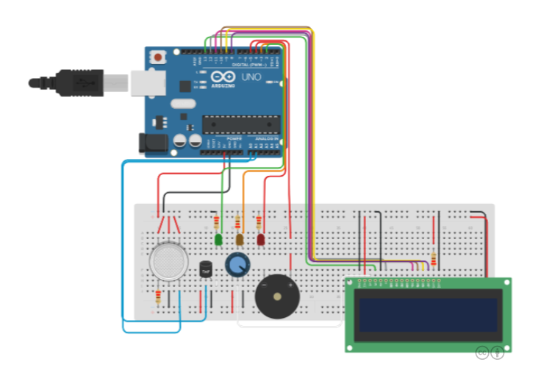
Блокова схема

Slide 7
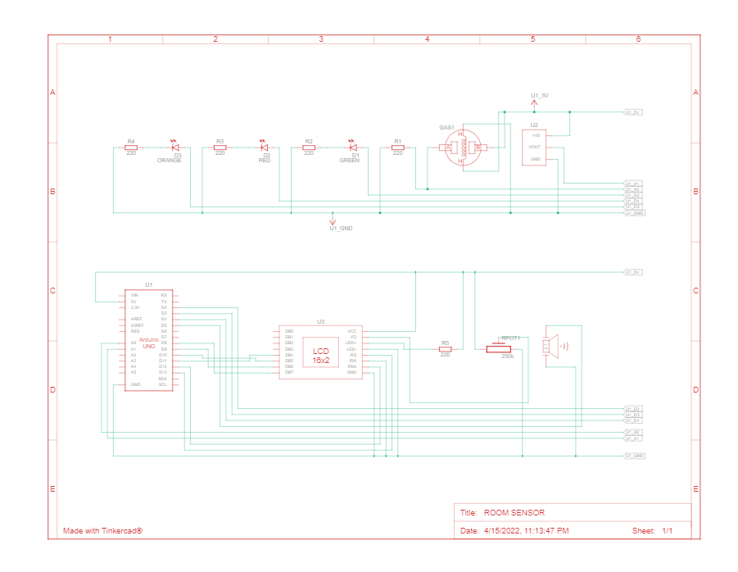
Електрическа схема

Slide 8
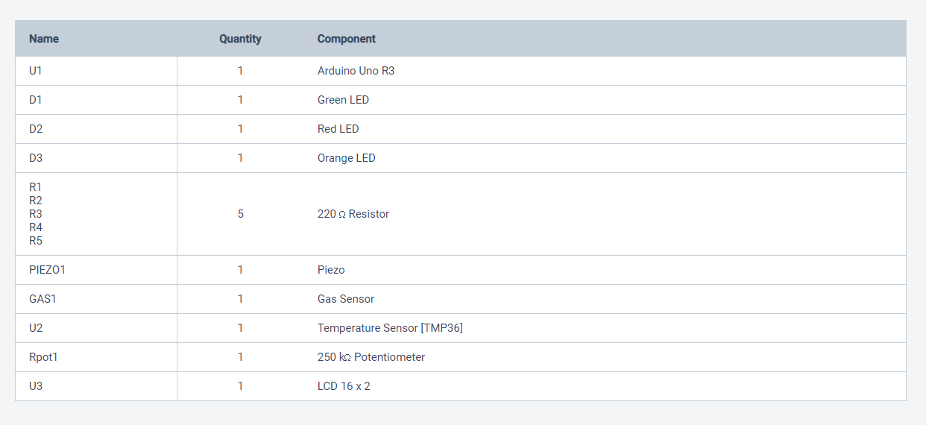
Списък със съставни части

Slide 9

Описание на функционалност

Slide 10
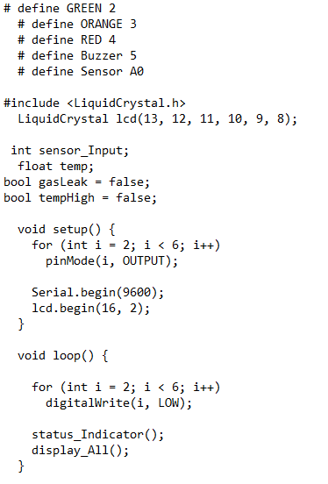

Slide 11
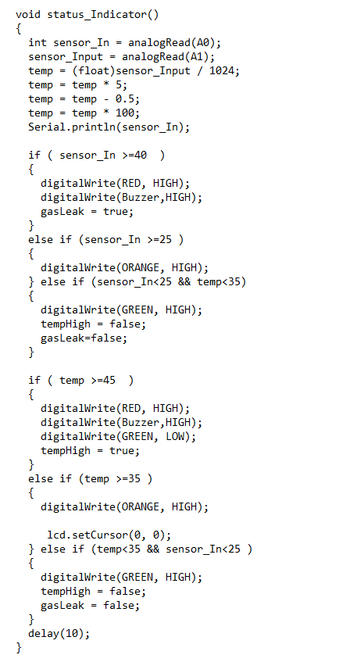

Slide 12
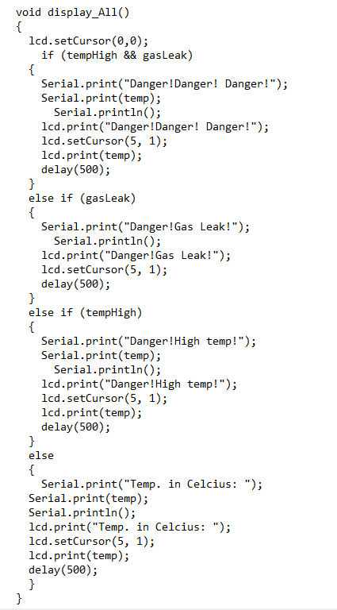

Slide 13
Заключение
Стайната противопожарна система „RAS“ е проект на млади и ентусиазирани програмисти, които прилагат знанията си не само софтуерно, но и хардуерно. Проектът е в начален стадий и предстои да бъде развиван и популяризиран от нашият екип.

Slide 14
Използвана литература и линк
Използвана литература:
Stackoverflow.com, Git, GitHub и допълнително онлайн търсене.
Линк към Tinkercad симулацията:
https://www.tinkercad.com/things/bKZG8F4WKEk-room-sensor/editel?sharecode=HFpO_rFfTyI0boVttR5ECGnKxVna8hIWbFiHw3_mDSI

